Slide 1
Parents futurs élèves de 7P
Réunion de parents dans les salles de classe
Août 2026

Slide 2
Ordre du jour
1ère partie – Présentation des partenaires de l’école
Police Riviera : Mme S. Da Silva Barros
Quart-parents
Conseillères école-famille
PPLS
Médecin scolaire (santé)
2ème partie – Généralités sur l’établissement et la 7P

Slide 3
Mme Da Silva Barros,
Police Riviera Chargée de prévention

Slide 4






Soirée
Parents

Slide 5
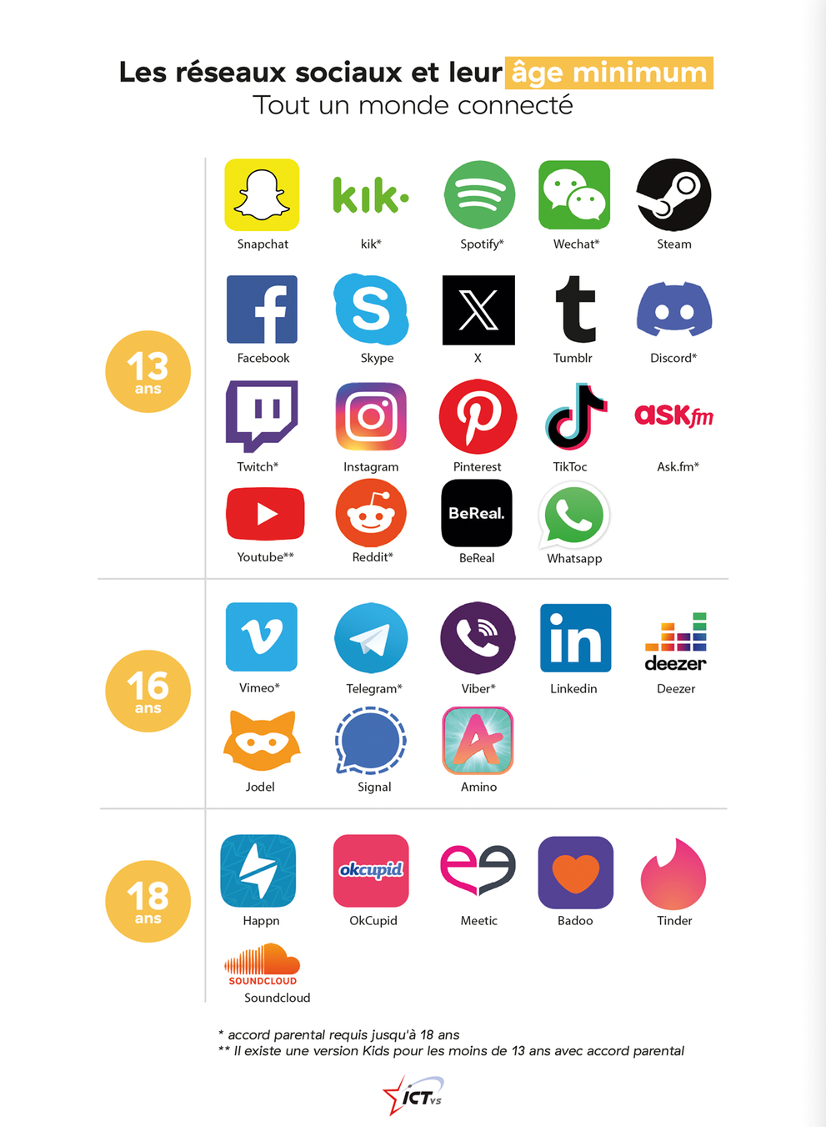

LES RÉSEAUX SOCIAUX
Permet de limiter l'exposition des enfants et adolescents à des contenus inappropriés
De nombreux réseaux sociaux permettent de créer des sessions « enfants » limitant les contenus.

Slide 6
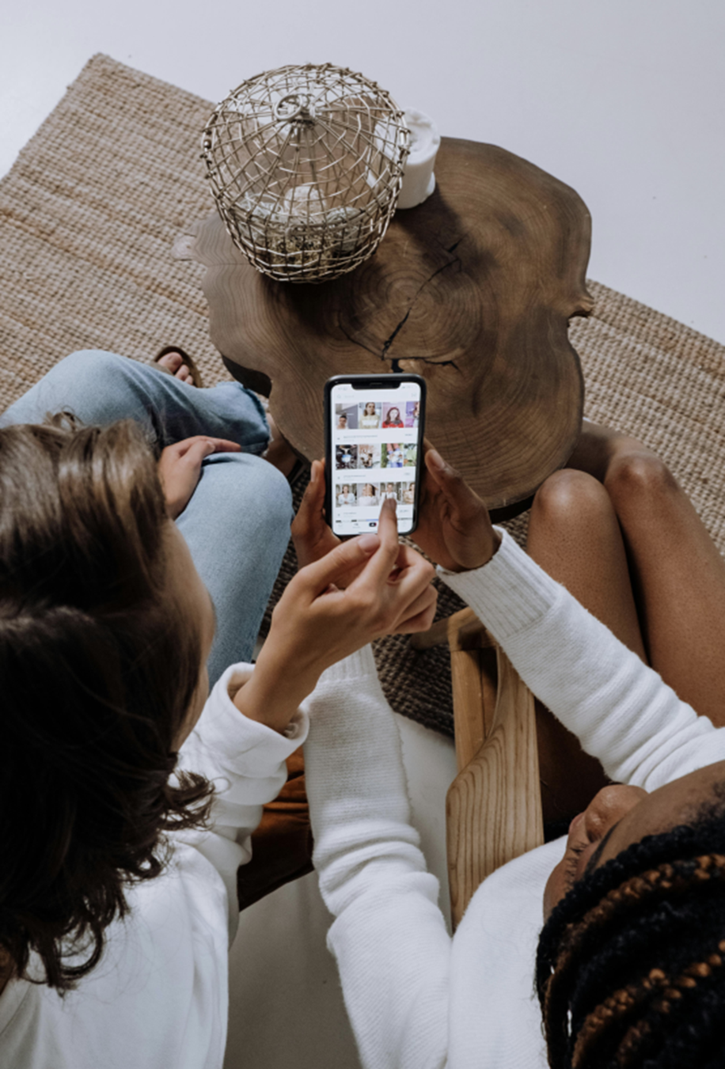

Conseils de prévention
Encourager un dialogue ouvert sur les réseaux sociaux et s’intéresser à ceux qu’utilise votre enfant.
Sensibiliser votre enfant au partage d’informations personnelles sensibles.
Discuter avec votre enfant des conséquences du cyberharcèlement.
Parler avec votre enfant des risques liés aux rencontres en ligne.

Slide 7

Harcèlement / cyberharcèlement
Le harcèlement est un comportement répété de la part d’un groupe visant à blesser, intimider ou humilier une personne par des moqueries, des menaces ou des agressions.
La victime ne peut pas se défendre seule, car les agresseurs ont le pouvoir et le contrôle sur la situation.

Slide 8
Que doit faire la victime ?
Parler
Ne pas se mettre en difficulté
Récolter des preuves

Slide 9
Que doivent faire les parents ?
Discussion entre parents
Intervention de l’école si cadre scolaire / heures d’école
Conciliation
(police / parents / enfants / école si besoin)
Plainte pénale

Slide 10

LES NUDES / LE SEXTING
Interdit !
Si un mineur crée ou partage une photo intime de lui-même et que :
Le consentement n’est pas respecté
Il y a une rémunération
La différence d’âge entre les personnes dépasse 3 ans
Les deux personnes ne se connaissent pas personnellement dans la vraie vie

Slide 11
PORNODIVULGATION
Art. 197a
1. Transmettre une photo à caractère sexuel sans le consentement de la personne qui y est identifiable, l’auteur risque un an de prison.
2. Si le contenu est rendu public, l’auteur risque jusqu’à trois ans de prison.

Slide 12

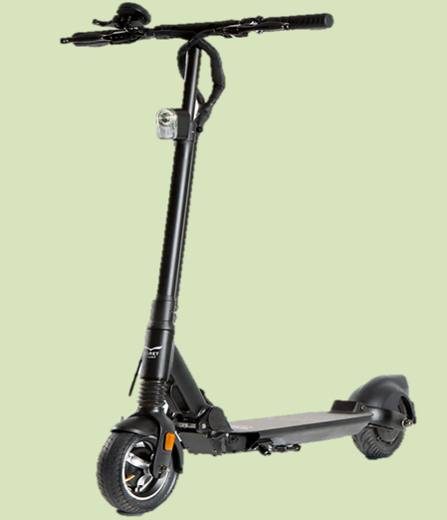

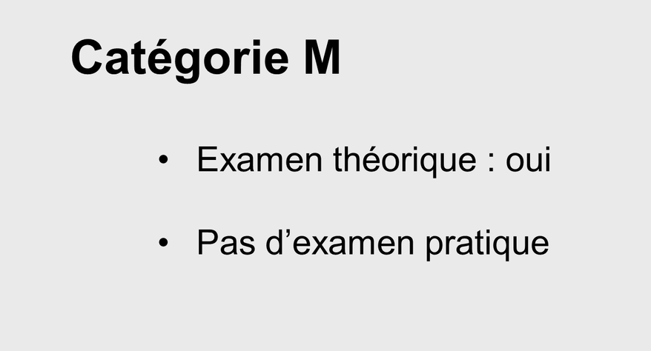
Trottinette électrique
Dès 16 ans !
dès 14 ans avec permis

Slide 13

Personne suspecte
Conseils :
Propos bizarres/dérangeants → partir, stopper conversation
Ne jamais suivre un inconnu
Insistance → aller vers adulte de confiance
Saisie de l’enfant → crier, demander secours
Raconter aux parents / enseignant(e)
Parents : éviter messages alarmistes (réseaux sociaux)
Personne suspecte ≠ forcément dangereuse
Informer rapidement la police (117)

Slide 14

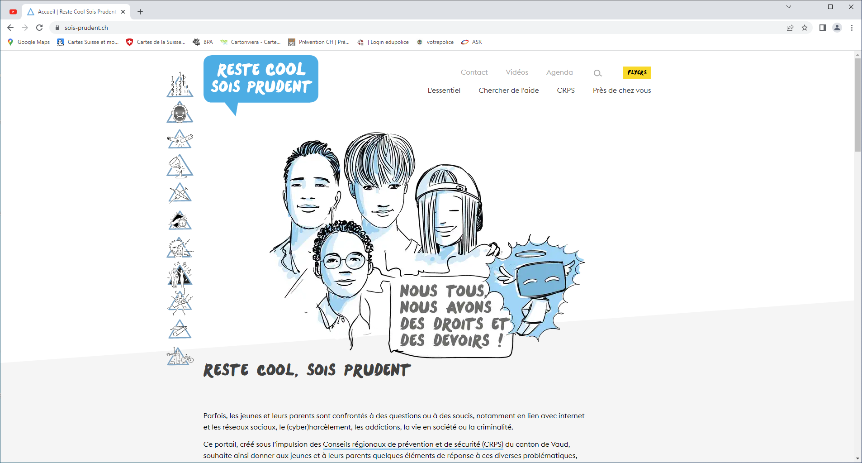

Sites utiles
Albanais Portugais
Allemand Serbo-croate
Anglais Somali
Arabe Tamoul
Dari Tigrina
Espagnol Turc
Français Ukrainien
Italien

Slide 15


Sites utiles
www.147.ch
www.ciao.ch
www.jeunesetmedias.ch
www.bpa.ch

Slide 16
Merci
de votre attention

Slide 17
Quart-parents du Conseil d’établissement 6 personnes

Slide 18
Rôle du Quart-Parents
Participe à l’insertion des établissements scolaires dans la vie locale.
Appuie l’ensemble des acteurs des établissements scolaires, notamment dans le domaine éducatif et en matière de prévention.
Permet l’échange d’informations et de propositions entre les établissements et les autorités locales, la population et les parents d’élèves

Slide 19
Comment les contacter?
Email: cetv.parents@vevey.ch
Sur le site vevey.ch →
https://www.vevey.ch/vivre-vevey/enfance-et-ecoles/conseil-detablissement-de-vevey
facebook.com/Vevey-Quart-Parents
Notes:
19

Slide 20
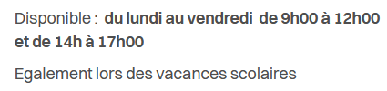
Conseillères école-famille
Mmes Dubois et Grisoni Procacci

Slide 21
Médical
Dre Popea, médecin scolaire
Mme Constantin, infirmière scolaire

Slide 22
MédicalInfirmière :
Vaccination
Préventions
Conseils
Intervention lors de blessures
Bureau : Ancien Collège

Slide 23

Exemple de prestations infirmières pour un.e élève sur 20 ans
Rencontre avec les élèves de 1ère année
Entretien infirmier 1P2P parents enfants
Rencontre 7°
Vaccinations 9S
Intégration discussion en classe
Soutien et accompagnement en classe
Vaccinations 3P
MPP groupe
Bilan pré-scolaire
Elaboration BSP éducation
1ers secours
Entretien infirmier
Entretien infirmier
Entretien infirmier
Activités PSPS
Activités PSPS
Activités PSPS
Activités PSPS
4-5 ans
12-13 ans
16-17 ans
25 ans
Accident
Diabète
harcèlement
Transgenre
Décès camarade de classe
Expériences de santé
Prestations médico-infirmières
Prestations spécifiques infirmières parfois lien avec le réseau interne ou externe
Interdisciplinarité et coordination avec le réseau interne ou externe
Périodes de Transition
Activités PSPS
Notes:
Que font-les infirmier.e.s en milieu scolaire ?
Zili aura un parcours de santé durant sa scolarité et sa formation en bénéficiant entre autre de prestations infirmières
On répond aux objectifs de SP
Remettre le fascicule cadre de référence prestations infirmières en milieu scolaire vaudois
Bilan pré-scolaire: travail sur la collaboration avec le SIPED (IRS.: SS)
Pour chaque bloc activités PSPS (cycles) => plusieurs activités proposées aux enfants, ados et jeunes
Activités PSPS 1 : grandir en paix
Activités PSPS 2 PAPAE: atelier littératie en santé avec lecture critique des étiquettes alimentaires / Sensibilisation à l’utilisation des écrans
Activités PSPS 3 Mise en place du projet «Agir contre la précarité menstruelle»
Activités PSPS 4 Mise en place de la prévention du harcèlement sexuel
Rappels:
offre des soins (conseil, expertise, accompagnement, soutien, orientation...) dans les domaines en lien avec le bien-être des enfants et des jeunes;
développe un partenariat étroit avec les familles et/ou les représentants légaux selon les situations;
collabore avec les différents acteurs internes et externes à l'établissement pour créer un environnement favorable aux apprentissage;
propose des interventions dans des situations individuelles diverses et imprévisibles (complexités psycho-sociales et familiales, urgences, incidents critiques...) et dans des expériences de santé spécifiques (maladie chroniques, handicap...;
propose des interventions favorisant l'inclusion et la protection des enfants et des jeunes en tenant compte de la diversité (multi-culturalité, orientation sexuelle, identité de genre...);
intervient selon un plan d'activité défini (entretiens avec les familles, animations en classe, vaccinations ...) ou libre;
soutient les services de santé lors d'épidémies, de pandémies ou de catastrophe.

Slide 24
Pour me joindre
Kathrin Constantin
079 159 07 94
Servicesante.eps.vevey@avasad.ch

Slide 25
Le service PPLS
C’est un service public de l’Etat de Vaud, qui accueille les enfants et les familles confrontés à certaines difficultés.
C’est un lieu de réflexion et de soins, pour mieux comprendre les difficultés exprimées par l’enfant et pour construire ensemble un projet adapté aux besoins.
Toutes les prestations du Service sont gratuites et s’effectuent dans le respect de la confidentialité.
A chaque étape, les parents restent libres de leur choix.

Slide 26
Comment contacter les PPLS ?
Prestations sur demande des parents exclusivement en appelant au
0840 100 300
Les consultations ont lieu sur rendez-vous du lundi au vendredi (sur temps scolaire ou en dehors), à l’exception des vacances scolaires.

Slide 27
Réseau de soutien
Conseillères école-famille Mme Dubois
Mme Grisoni Procacci
Responsable Riviera-Vevey PPLS Mme Chappuis
Psychologues Mmes Bolomey et L. Müller
Logopédistes Mmes Mounir et Walther
Psychomotricien Mme Eich et M. Le Clerc
Médecin scolaire Dre Popea
Infirmière scolaire Mme Constantin
Médiateurs scolaires Mmes A. Muller et Clavien
M. Palluel

Slide 28
Rôle des conseillères
Accompagner et prévenir la rupture scolaire
Assurer un soutien social et administratif
Réfléchir ensemble, orienter et informer les familles et les partenaires

Slide 29
Etudes surveillées
Mises en place par la ville de Vevey
Pour quoi ?
Les études surveillées constituent une aide à la réalisation des devoirs et non un appui scolaire destinées à combler des lacunes ou des retards dans l’apprentissage scolaire.
Pour qui ?
Lorsque les parents ne peuvent assurer une présence au moment des devoirs à domicile;
Pour des raisons d’ordre linguistique, les parents ne s’estiment pas en mesure d’aider leur enfant.
Lundi, mardi et jeudi 16h00-17h00, au Collège des Galeries du Rivage
CHF 25.- par semestre et par jour d’accueil
https://www.vevey.ch/inscription-devoirs-etudes-surveilles

Slide 30
Réfectoire
Inscriptions : https://vevey.monportail.ch/Web/ dès 15 mai
Repas chaud et activités
Prix par repas : CHF 12.70
Lieu : réfectoire de l’Aviron (Quai Maria-Belgia 16)

Slide 31
Nouveau : pique-nique surveillé 7-8P
Accès libre et gratuit, sans inscription
Horaire : lun – mar – jeu – ven 11h45 – 13h30
Lieu : coll. de la Veveyse, salle VEV-1.01
Renseignements: Secteur famille –
021 925 34 45 ou famille@vevey.ch

Slide 32
2ème partie

Slide 33
EPS VEVEY Un établissement ouvert sur la cité et soucieux de son environnement.

Slide 34

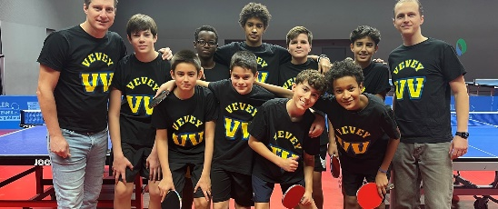

Projets : un premier semestre citoyen et sportif
Projet SPARK : éloge du mouvement et du lien
Cross scolaire : magnifique journée grâce à toutes et tous
Création d’une salle de sciences à l’extérieur
Journée cantonale d’athlétisme et de Ping POng
Journée des droits de l’enfant
Festival du film italophone

Slide 35
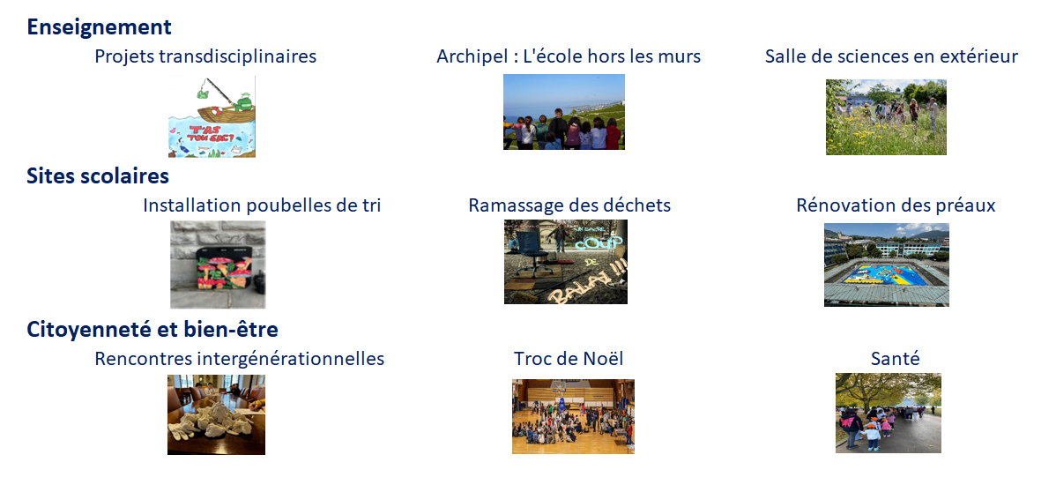
Nos actions

Slide 36
Structure de l’école vaudoise
 |  | Rac I et Rac II |  | Degré secondaire I
14-15 ans | 11S | Voie prégymnasiale | Voie générale avec niveaux en français, mathématiques et allemand
13-14 ans | 10S
12-13 ans | 9S
11-12 ans | 8P | Deuxième cycle primaire |  | Degré primaire
10-11 ans | 7P
9-10 ans | 6P
8-9 ans | 5P
7-8 ans | 4P | Premier cycle primaire
6-7 ans | 3P
5-6 ans | 2P
4-5 ans | 1P

Slide 37
Conseil de direction
Directrice EPS Vevey
Bénédicte Sailley
Secteur administratif, pédagogique
et éducatif
Christian Baud, 9S
Laurence Moriggi, 10S-11S Béatrice Toumi, administratif
Stéphane Vizio 7P-8P
Secteur pédagogie spécialisée
Stéphane Vizio

Slide 38
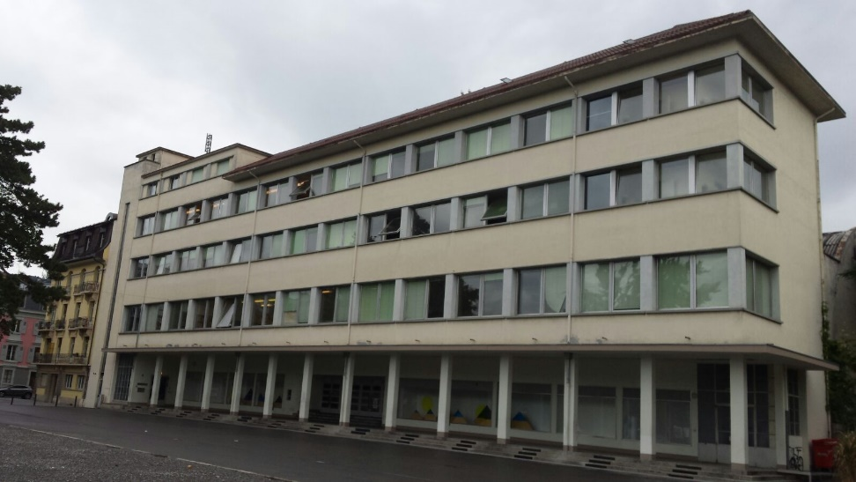
Enclassement
L’EPS Vevey n’enclasse pas les élèves selon leur zone d’habitation, ainsi tous les élèves de 7P seront au
Collège des Galeries du Rivage
Rue Louis-Meyer 4
Des déplacements vers d’autres bâtiments scolaires seront possibles.

Slide 39
Collège du CLOS
8 classes de 7P

Slide 40

7P – Principaux changements
Horaire de l’élève
Équipe pédagogique
Évaluations
Emploi du temps
Site internet www.vevey-eps.ch

Slide 41
HORAIRE DE L’ÉLÈVE 7P
8h05-9h40
Récréation
10h-11h35
Pause de midi
13h25-15h
Récréation
15h15-16h

Slide 42

Une équipe pédagogique
Maitre-sse de classe : répondant privilégié
Maitres de discipline
Maitres d’une même file : collaboration, concertation, tests communs
Conseils de classe : chaque situation d’élève est examinée
http://tpe-ccl.e-monsite.com/pages/i-les-reseaux-sociaux.html

Slide 43
Les évaluations en 7 P
Un groupe restreint : FRA-MAT-ALL
Un groupe principal avec les 10 branches FRA-MAT-ALL-ANG-HIS-GEO-SCN-ACM-AVI-MUS
→ Réussite à 12 pts et 40 pts au minimum
Un TA (= somme de 3 à 10 « tests assimilés ») maximum pour 4 TS.
Pas de note en EPH mais un dossier d’évaluation des compétences.

Slide 44
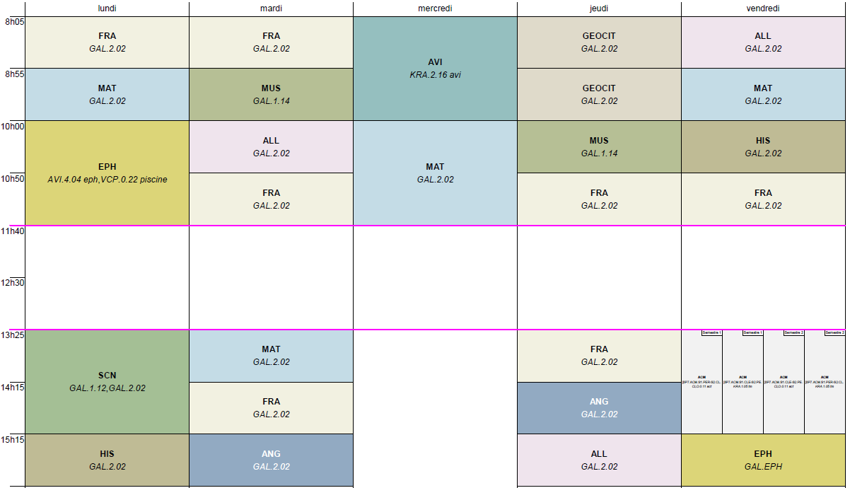

Slide 45
Permanences pour les élèves
organisé par l’école
permet à un élève qui éprouve des difficultés d’être aidé
ne sert pas à faire les devoirs
sur demande de l’élève ou proposition de l’enseignant-e
horaires distribués et affichés en classe

Slide 46
Collaboration avec les parents
LES RENCONTRES
Agenda:
lecture signature
Une réunion collective et/ou une en classe chaque année
Des entretiens individuels, sur demande

Slide 47
Collaboration suite
Établir une relation de confiance avec l’équipe pédagogique
Ponctualité et respect
Communication
Confiance et soutien aux enfants

Slide 48
Camps à la Cheneau,
Château d’Oex
entre janvier et mai 2027

Slide 49
?

Slide 50
N’hésitez pas à solliciter M. Vizio, doyen,
au 021 557 42 30

